Slide 1
Danh sách Các Nước
& Các Dân tộc thời Cựu Ước
Họ từ Đâu Đến?
Tiến sĩ Rick Griffith • Trường Kinh Thánh Singapore • BibleStudyDownloads.org

Slide 2
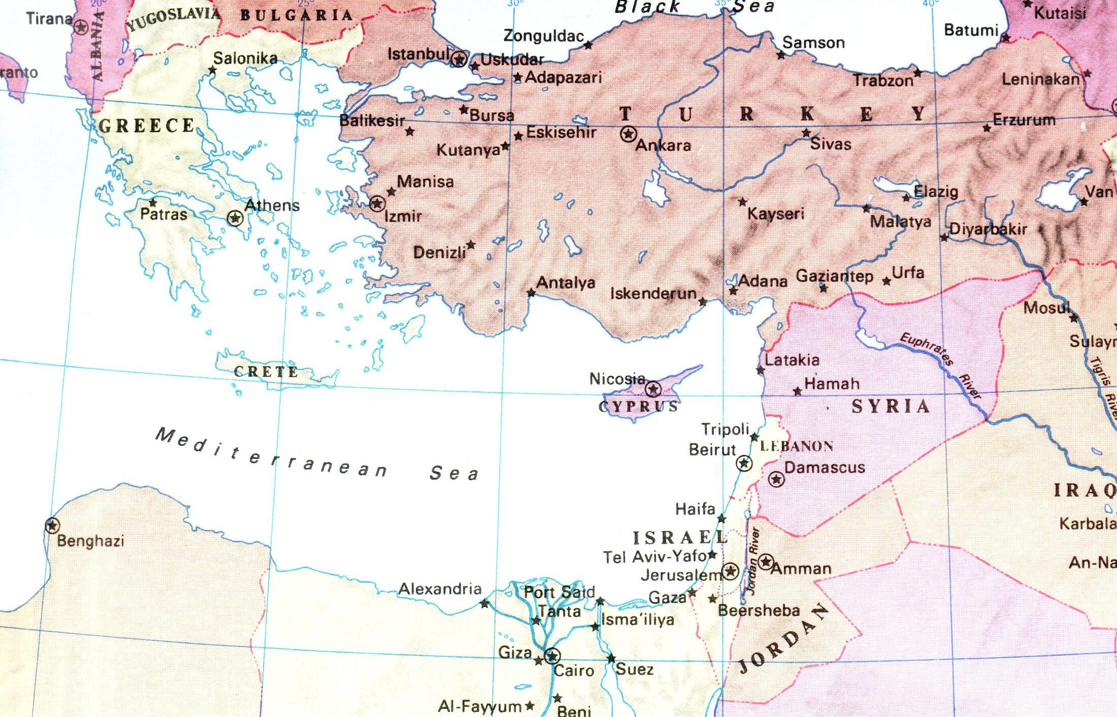
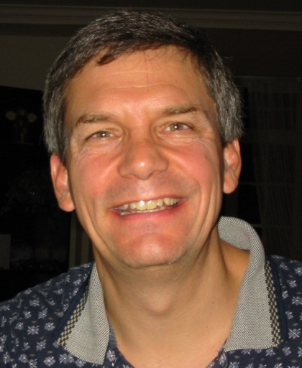
The Lines of Japheth, Ham, & Shem
23
Gomer
Togarmah
Javan
Meshech
Asshur
Lud
Tubal
Aram
Caphtorites
Canaan
Put
Mizraim
Genesis 10

Slide 3

Danh sách Các Nước
(Sáng 10)
23
NOAH
Sino
Giaphết
CHAM
SHEM
Sin
Caucasians
Canaanites
Semites
Sinai
Châu Âu &
Đông Ấn
Châu Phi &
Châu Á
Do thái &
Arab

Slide 4


Danh sách Các Nước có chuẩn xác không? (Sáng 10-11)?
MS
“Having constructed the Table of Nations into a simple genealogy, I wanted to see how many of its names were attested in the records of other nations in the Middle East… [I saw that] the Table of Nations had listed all the families and tribes of mankind in their correct groupings, whether those groupings were ethnological, linguistic or geographical. All the names, without exception, were accurate, and in more than twenty-five years of searching and analyzing, I uncovered not one mistake or false statement of fact in the Table of Nations.”
Bill Cooper, After the Flood (Chichester: New Wine, 1995), 38-39
SG
ER
DS
PG
RS
Handbook pg. 15-16
25
1

Slide 5
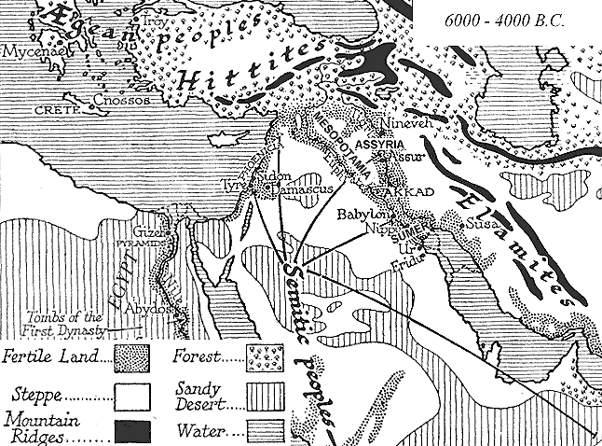
Người Sumerians là ai?
21
Sumer
Notes:
Sumerians were descendents of Shem (Semites) who around 4000 BC migrated to the point where the Tigris and Euphrates meet in southern Mesopotamia. This map interestingly show the Semitic peoples coming out of the desert (http://ancienthistory.about.com/gi/dynamic/offsite.htm?site=http://www.art%2Darena.com/iran1.html).

Slide 6
Thân thế: Người Sumerians là ai?
21
Sumerians

Slide 7
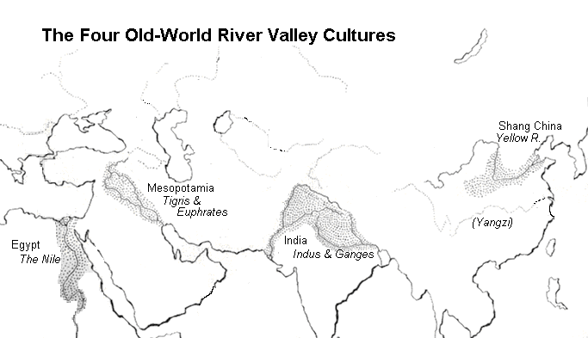
Con người luôn cần nước
Notes:
http://www.google.com.sg/imgres?imgurl=web.syr.edu/~clmitche/Sumerian%2520God.jpg&imgrefurl=http://web.syr.edu/~clmitche/River.htm&hl=en&h=432&w=400&start=9&prev=/images%3Fq%3Dsumerian%2BAn%26imgsz%3Dsmall%7Cmedium%7Clarge%7Cxlarge%26svnum%3D10%26hl%3Den%26lr%3D%26ie%3DUTF-8

Slide 8

Địa dư vùng Sumer
    Được biết như Babylon, bao gồm Nam Iraq
      (từ Baghdad tới vịnh Ba Tư)
    Liên hệ với Akkad
    Có lẽ được Kinh Thánh gọi là “Shinar”
    Vùng đất của người Ả rập

Slide 9
Địa lý vùng Sumer
21
Ur

Slide 10
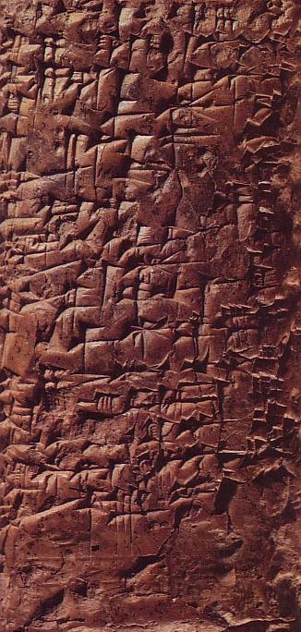
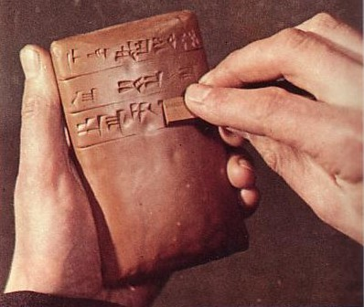
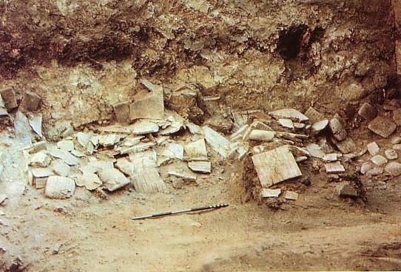
Người Sumer có công lớn trong việc phát minh ra chữ viết.

Slide 11
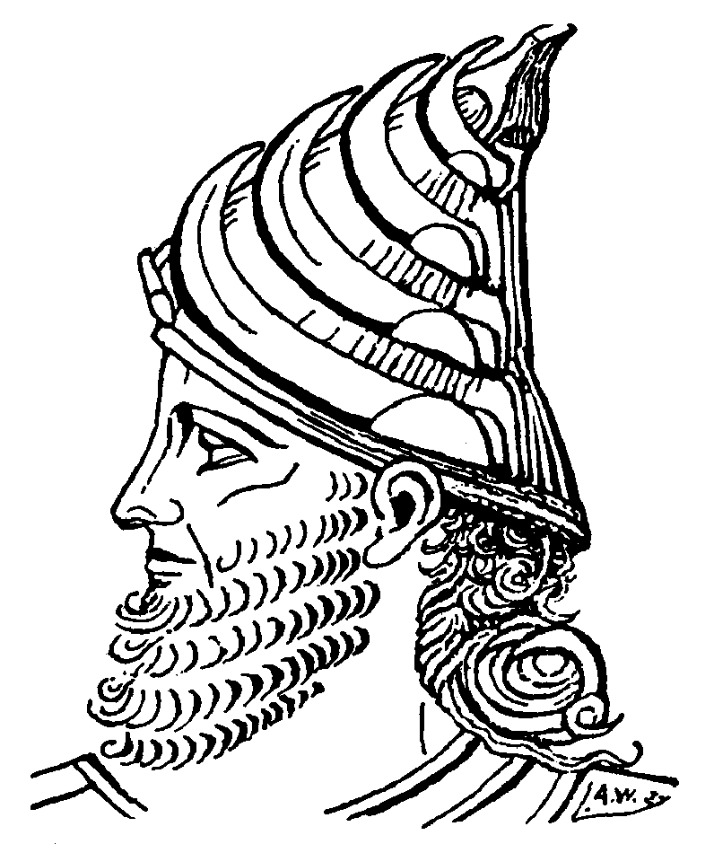
Quốc gia thành phố đầu tiên
Hình thức Chính quyền đầu tiên
Vua Sumer
Ông Trùm Đền thờ
H.Đ. Trưởng lão
Nam trưởng thành tự do

Slide 12
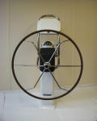
Phát minh ra Bánh xe

Slide 13
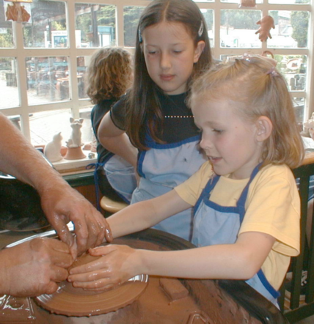
The Potter’s Wheel

Slide 14
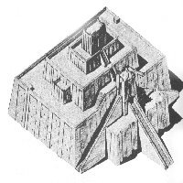
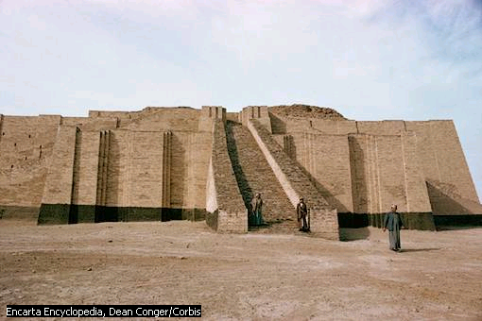
Kiến trúc
Ziggurat

Slide 15

Bài học từ Sumer
Đức Chúa Trời đem Áp ra ham ra khỏi quê hương Sumer để cho ông một khởi đầu mới
Abraham được huấn luyện tại một nền văn minh tiên tiến nhất thời bấy giờ (Sumer) để sống đời thôn dã bên Canaan.
Đức Chúa Trời thường đem chúng ta đi khỏi nơi đang sống để đem chúng ta vào đường lối phù hợp với ý chỉ Ngài.
Đức Chúa Trời huấn luyện chúng ta làm theo ý muốn Ngài không có nghĩa là Ngài giáo dục quá kỹ.

Slide 16
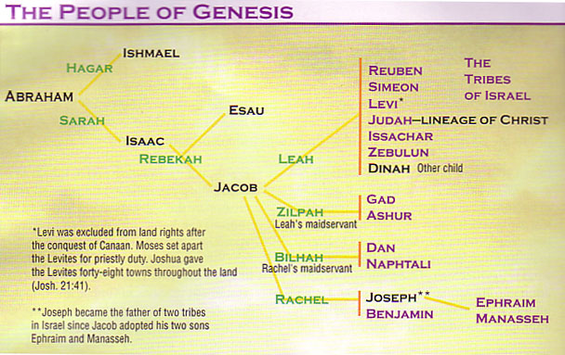
Cây Gia phả các Tổ phụ
23

Slide 17

Vùng đất của Abraham
21
Sáng 12-24
Charan
Tigrơ
Ơphơrát
Canaan
Urơ
Ai Cập
Abraham thường thờ phụng thần Sin. Sau khi được kêu gọi, ông vâng lời Chúa di cư về phía Tây nhưng không biết mình đi đâu!

Slide 18
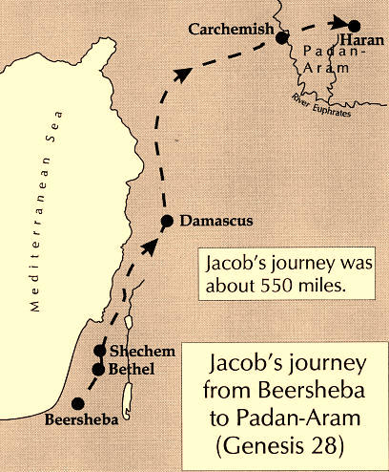
Hành trình của Gia cốp đến Pha đan Aram
2. Trong khi chạy trốn, Gia cốp gặp Đức Chúa Trời tại Bê tên. Chúa hứa:“ta ở cùng ngươi, ngươi đi đâu sẽ theo gìn giữ đó, và đem ngươi về xứ này. Vì ta không bao giờ bỏ ngươi cho đến khi ta làm xong những việc ta đã hứa cùng ngươi.” [Sáng 28:15].
Hành trình của Gia cốp khoảng 880 km
1. Gia cốp cướp phước lành của Ê sau. Esau thề giết Gia cốp. Giacốp bỏ trốn, để chạy về hướng Pha đan Aram [Sáng 27:43, 28:5, 10].

Slide 19
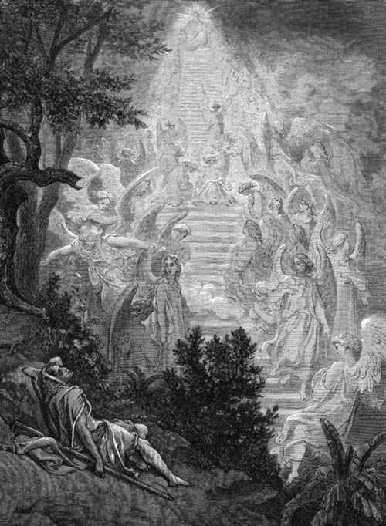
Chiếc thang của Gia cốp (Sáng 28:10-22)

Slide 20
Gia cốp đến Phađan Aram
(Sáng 27-29)
3. Gia cốp đi từ Bê e Sê ba xứ Ca na an đến nhà của Laban (anh của Rebeka) tại Charan trong xứ Pha đan Aram [Sáng 29].
2. . Trong khi chạy trốn, Gia cốp gặp Đức Chúa Trời tại Bê tên. Chúa hứa:“ta ở cùng ngươi, ngươi đi đâu sẽ theo gìn giữ đó, và đem ngươi về xứ này. Vì ta không bao giờ bỏ ngươi cho đến khi ta làm xong những việc ta đã hứa cùng ngươi.” [Sáng 28:15].
Hành trình của Gia cốp khoảng 880 km
1. Gia cốp cướp phước lành của Ê sau. Esau thề giết Gia cốp. Giacốp bỏ trốn, để chạy về hướng Pha đan Aram [Sáng 27:43, 28:5, 10].

Slide 21

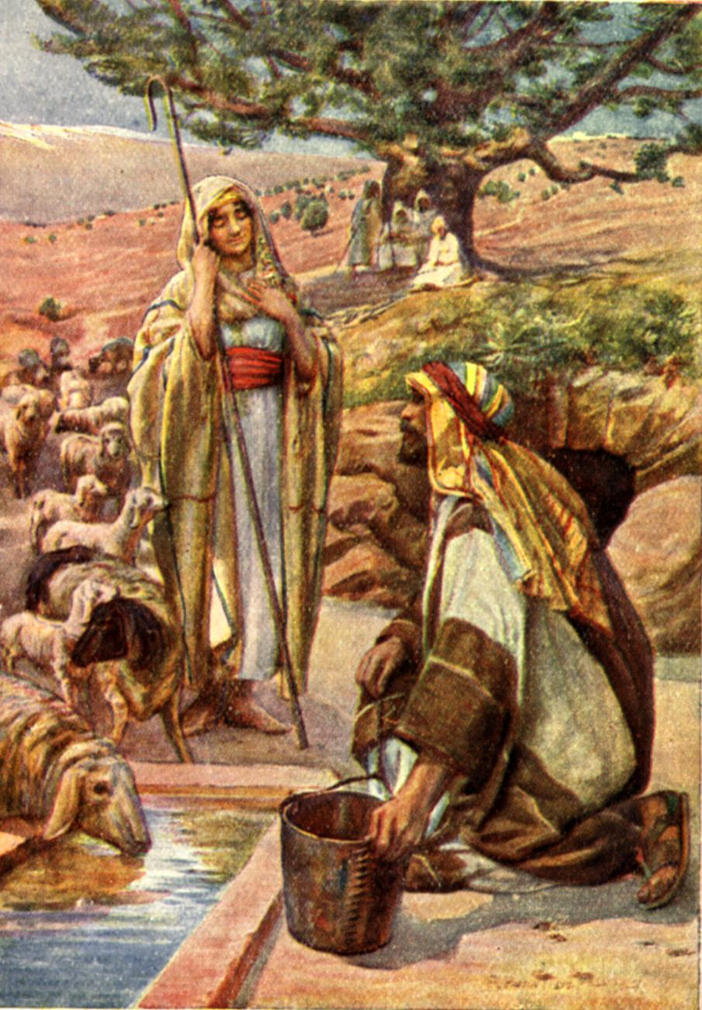
Gia cốp gặp gỡ Rachel
Sáng 29:1-30

Slide 22
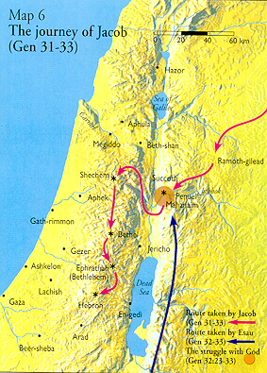
Công việc của Gia cốp & Chuyến về (Sáng 29-32)
4. Gia cốp làm việc trong 20 năm cho LaBan, cưới hai con gái của ông là Rachel và Lê A, trở nên sung túc [Sáng 29:30].
5. Rồi Chúa phán cùng Gia cốp rằng “Hãy trở về xứ của tổ phụ ngươi, chốn bà con ngươi, ta sẽ phù hộ ngươi” [Sáng 31:3].
6. Gia cốp bỏ trốn khỏi Laban với gia đình và của cải hợp pháp. Laban đối chất với Gia cốp tại Mích ba và họ đồng ý chia tay. [sáng 31:48-49].
Mizpah
7. Gia cốp gặp thiên sứ của Đức Chúa Trời. Ông đặt tên chỗ đó là Mahanaim (trại quân của Đức Chúa Trời ) xác chứng rằng Chúa có ở cùng ông [Sáng 32:1].

Slide 23
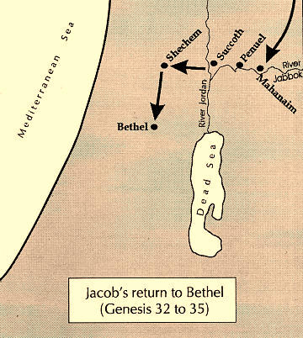
Đức Chúa Trời gặp gỡ Gia cốp (Sáng 32)
8. Gia cốp chuẩn bị gặp Esau. Đức Chúa Trời gặp Gia cốp tại Pheniel. Gia cốp vật lộn với Chúa cả đêm. Chúa đổi tên ông thành Y-sơ-ra-ên vì “ngươi có vật lộn cùng Đức Chúa Trời và người ta; ngươi đều được thắng” [Sáng 32:28].
God Meets Jacob

Slide 24
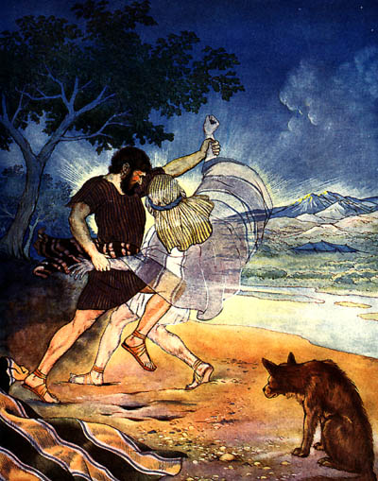
Gia cốp vật lộn với Chúa
Sáng 32:22-32

Slide 25
Gia cốp đặt tên cho Phê ni ên
8. . Gia cốp chuẩn bị gặp Esau. Đức Chúa Trời gặp Gia cốp tại Pheniel. Gia cốp vật lộn với Chúa cả đêm. Chúa đổi tên ông thành Y-sơ-ra-ên vì “ngươi có vật lộn cùng Đức Chúa Trời và người ta; ngươi đều được thắng” [Sáng 32:28].
9. Gia cốp gọi chỗ đó là Phê ni ên vì “Tôi đã thấy Đức Chúa Trời đối mặt cùng tôi và linh hồn tôi được giải cứu” [Sáng 32:30].
10. Từ đây đến Sáng 33….
Cuối cùng Gia cốp cũng gặp Ê sau.
God Meets Jacob

Slide 26
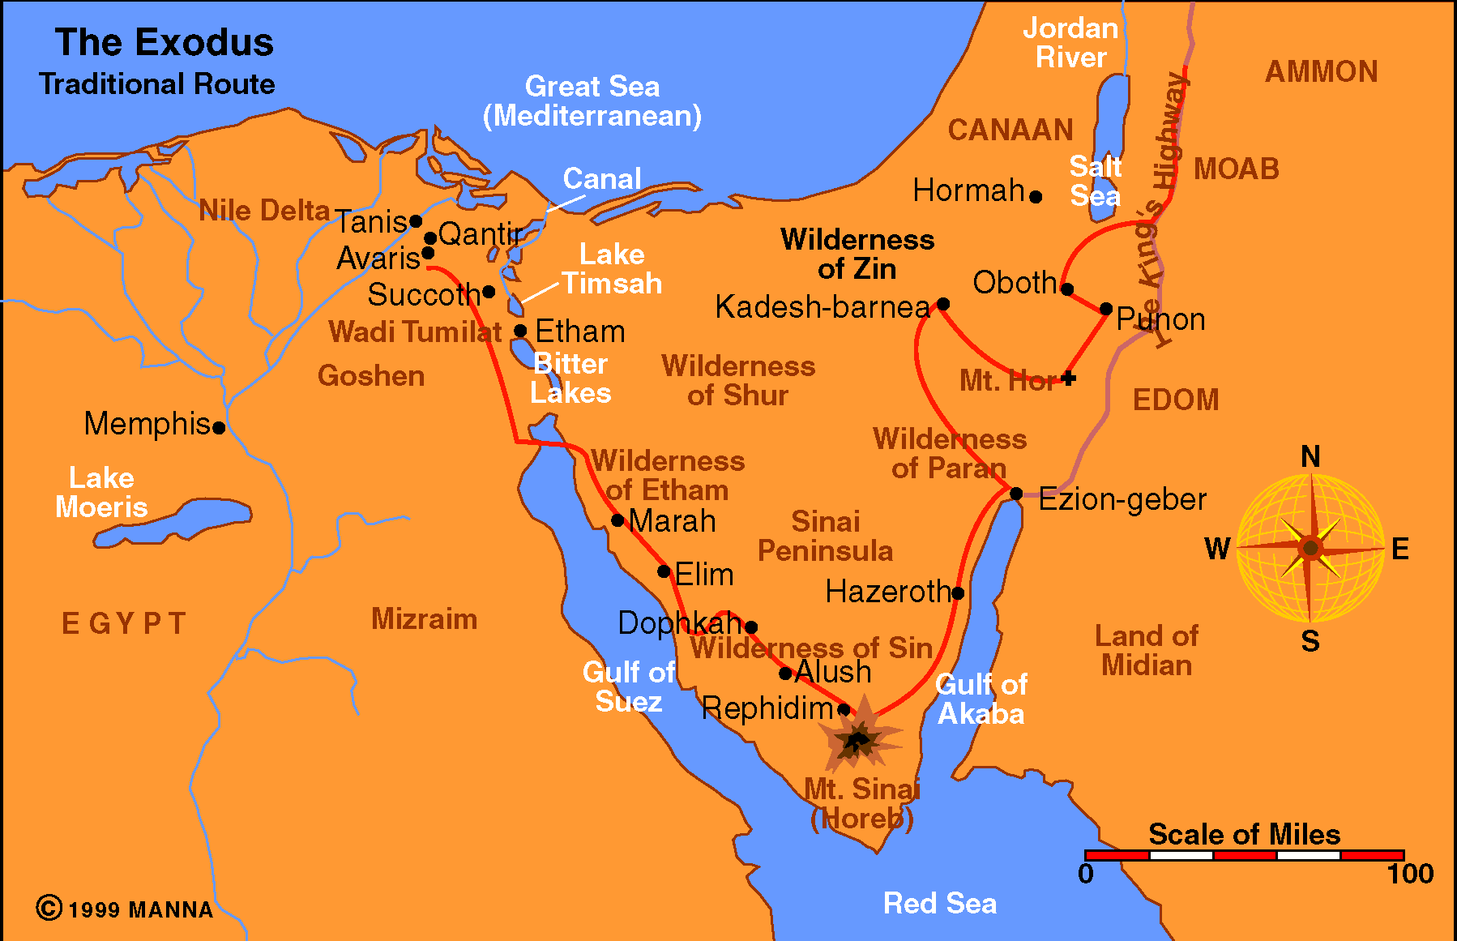
Xuất Ai cập ký- theo truyền thống
23a

Slide 27
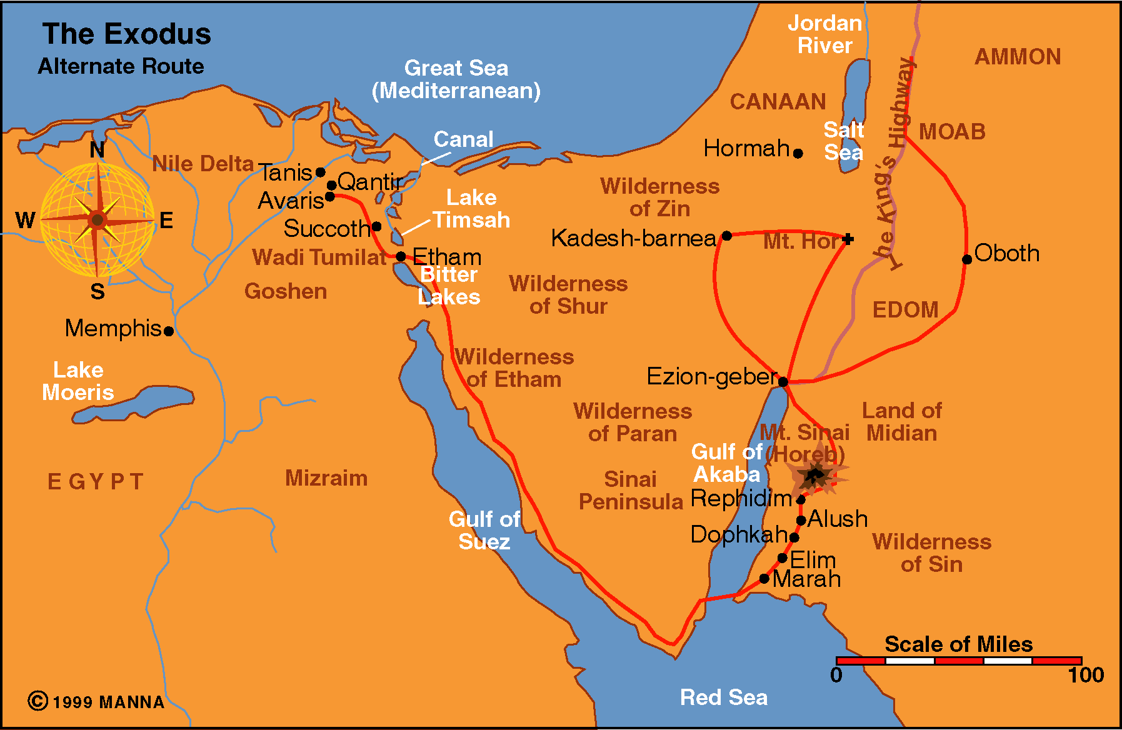
Exodus - Alternate
23b

Slide 28
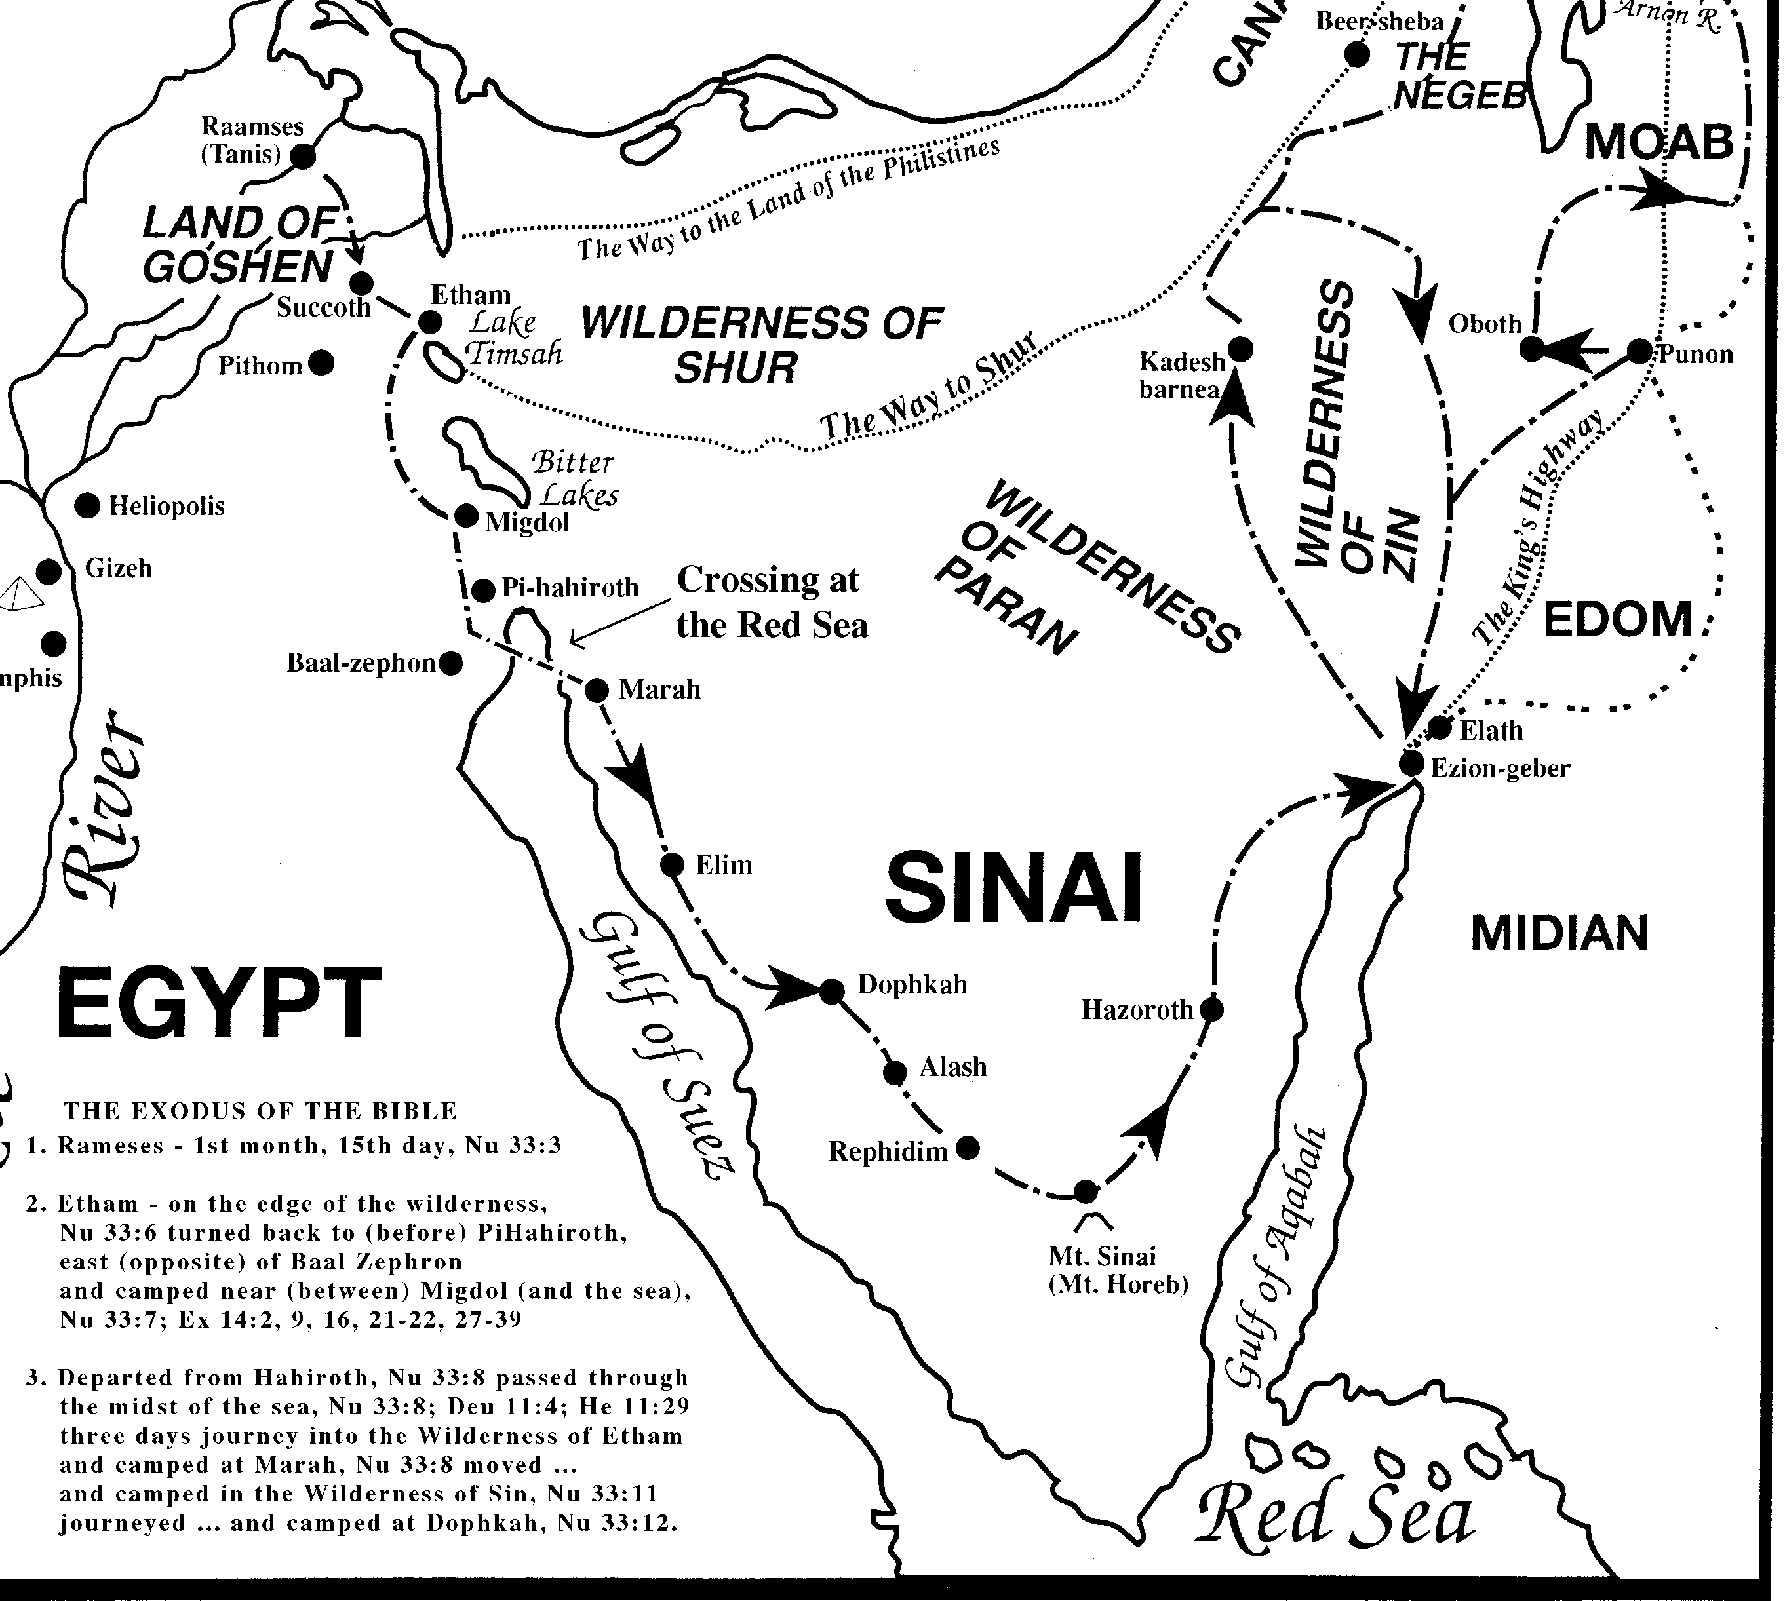
The Exodus
Yam Suph = “Biển sậy”

Slide 29
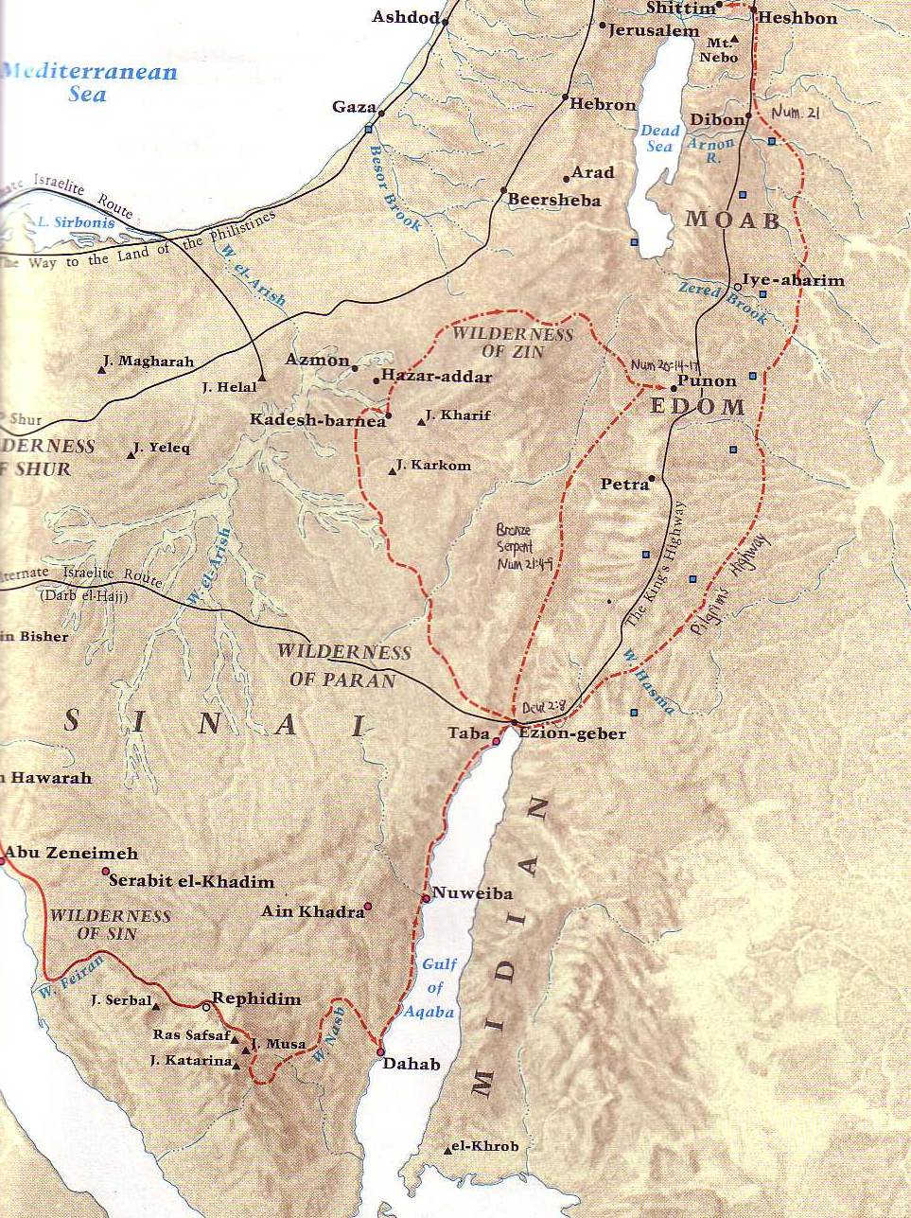
Lang thang trong Đồng vắng
54
Barry Beitzel, Moody Atlas of Bible Lands, 87

Slide 30
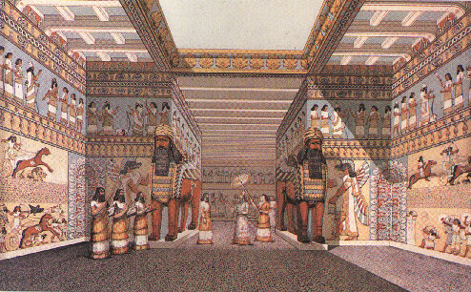
Người
Assyri

Slide 31
23
Tổ tiên của người
Assyri
Nôê
GiAPHET
CHAM
SEM
(Semites)
ASSHUR
“ASSHUR,” trong tiếng Hylạp“ASSYRIA”
  Vương quốc
  Kinh đô Khởi thủy
  Quốc Thần
ASSYRI

Slide 32
Họ là Ai...
dân SÊMIT
Dân Địa phương tại Mesopotami
Người da trắng ở Địa Trung Hải
“Assyri” nói đến một quốc gia, chứ không phải một chủng tộc.

Slide 33
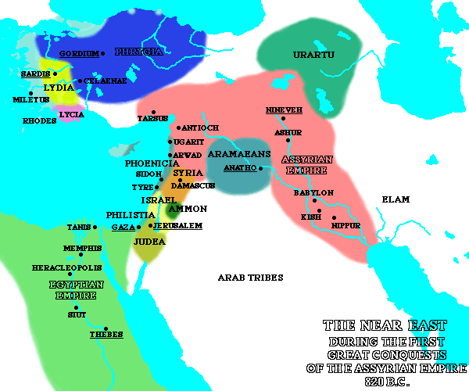
Assurơ
Đế Quốc
ASSYRI
Vùng Cận Đông trong cuộc chinh phục đầu tiên của Đế quốc Assyri (820 T.C.)

Slide 34
Phía bắc
Ty-grơ
Chính giữa
ĐịaLý
Ơ-phơ-rát
Hai khu vực…
Vùng Cận Đông trong cuộc chinh phục đầu tiên của Đế quốc Assyri (820 T.C.)
Hai dòng sông…

Slide 35
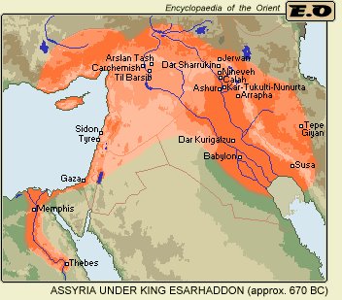
Bắc
Đông
Núi Non

Slide 36
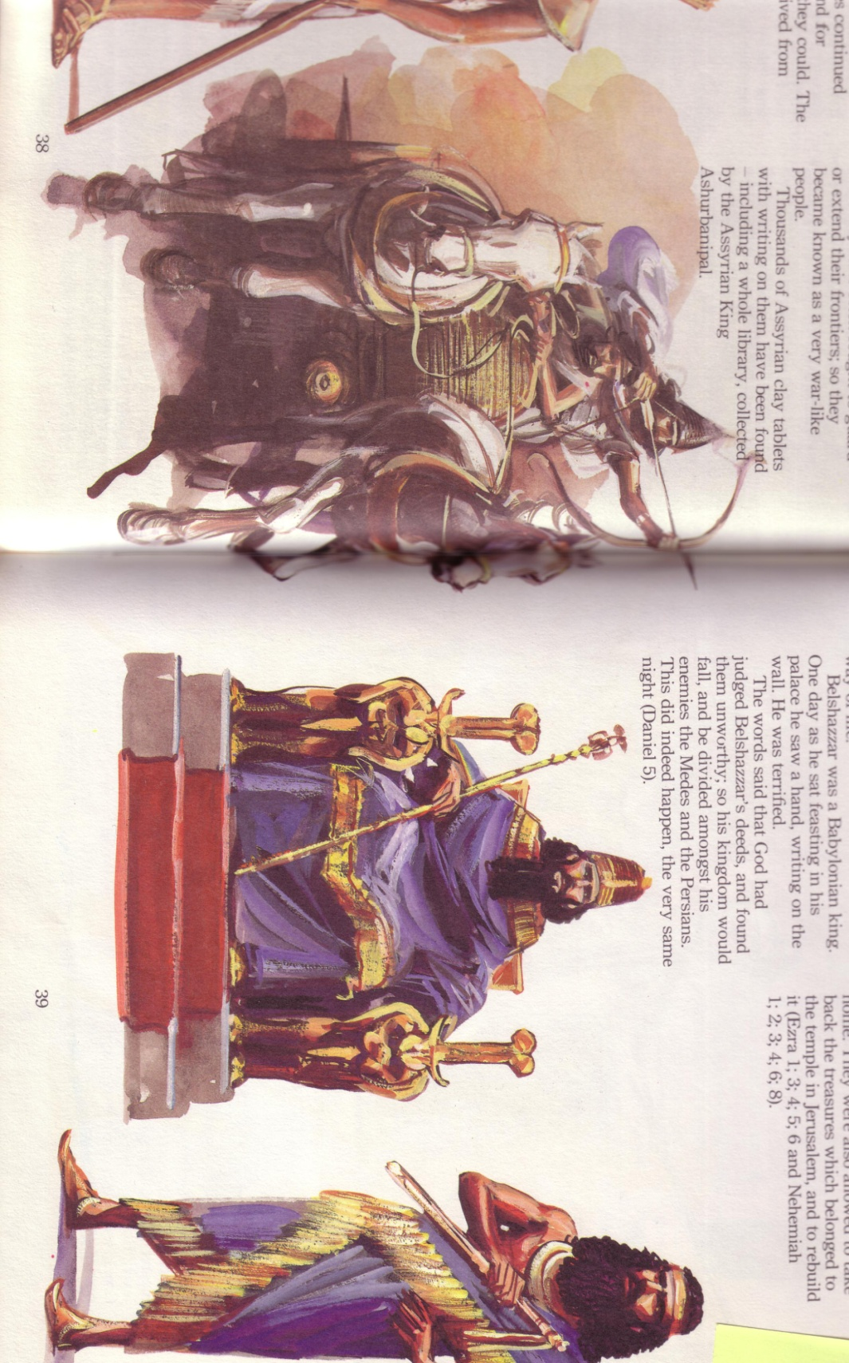
Đế quốc Assyri
24
Assyri bành trướng
Ninive
Địa Trung hải
Aram
Israel
Juda
Persian
Gulf
Ai cập
Notes:
Assyri bành trướng xuống phía nam và phía tây để thuận tiện cho thương mại + an ninh. Trang 29 (Bối cảnh Kinh Thánh)

Slide 37
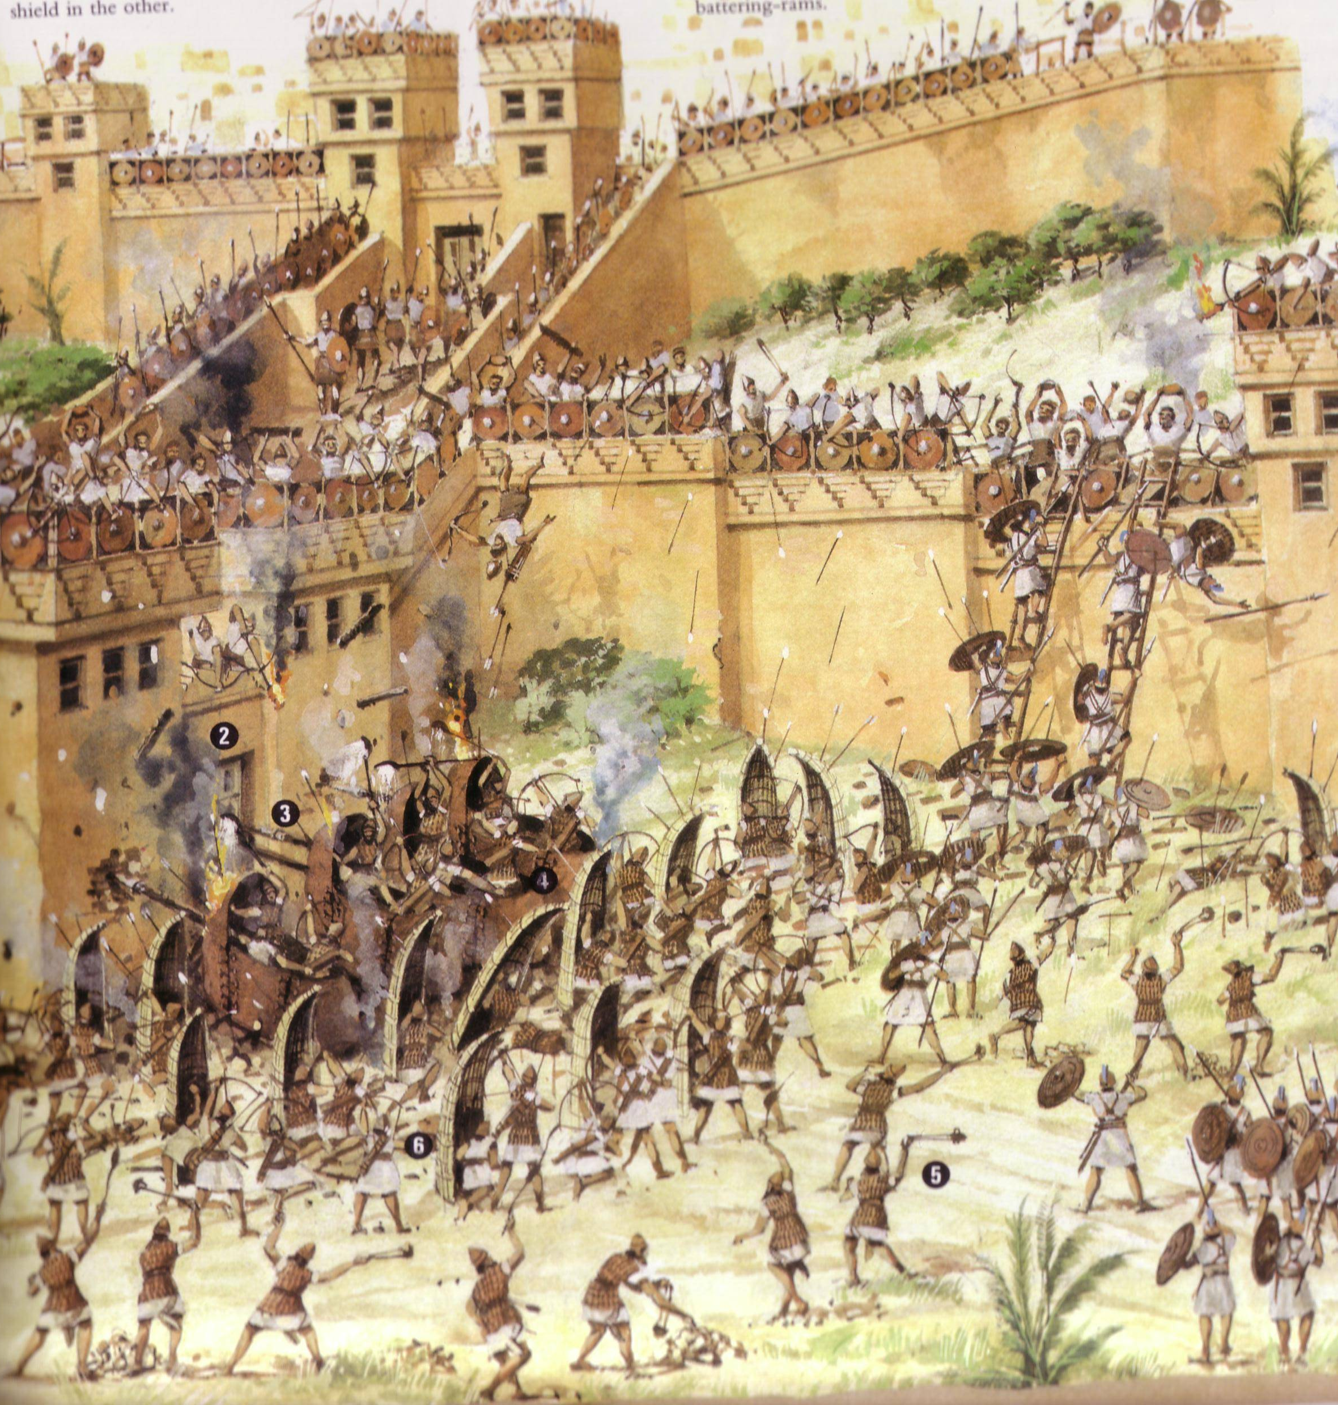
Assyri
Vây thành Lachish

Slide 38
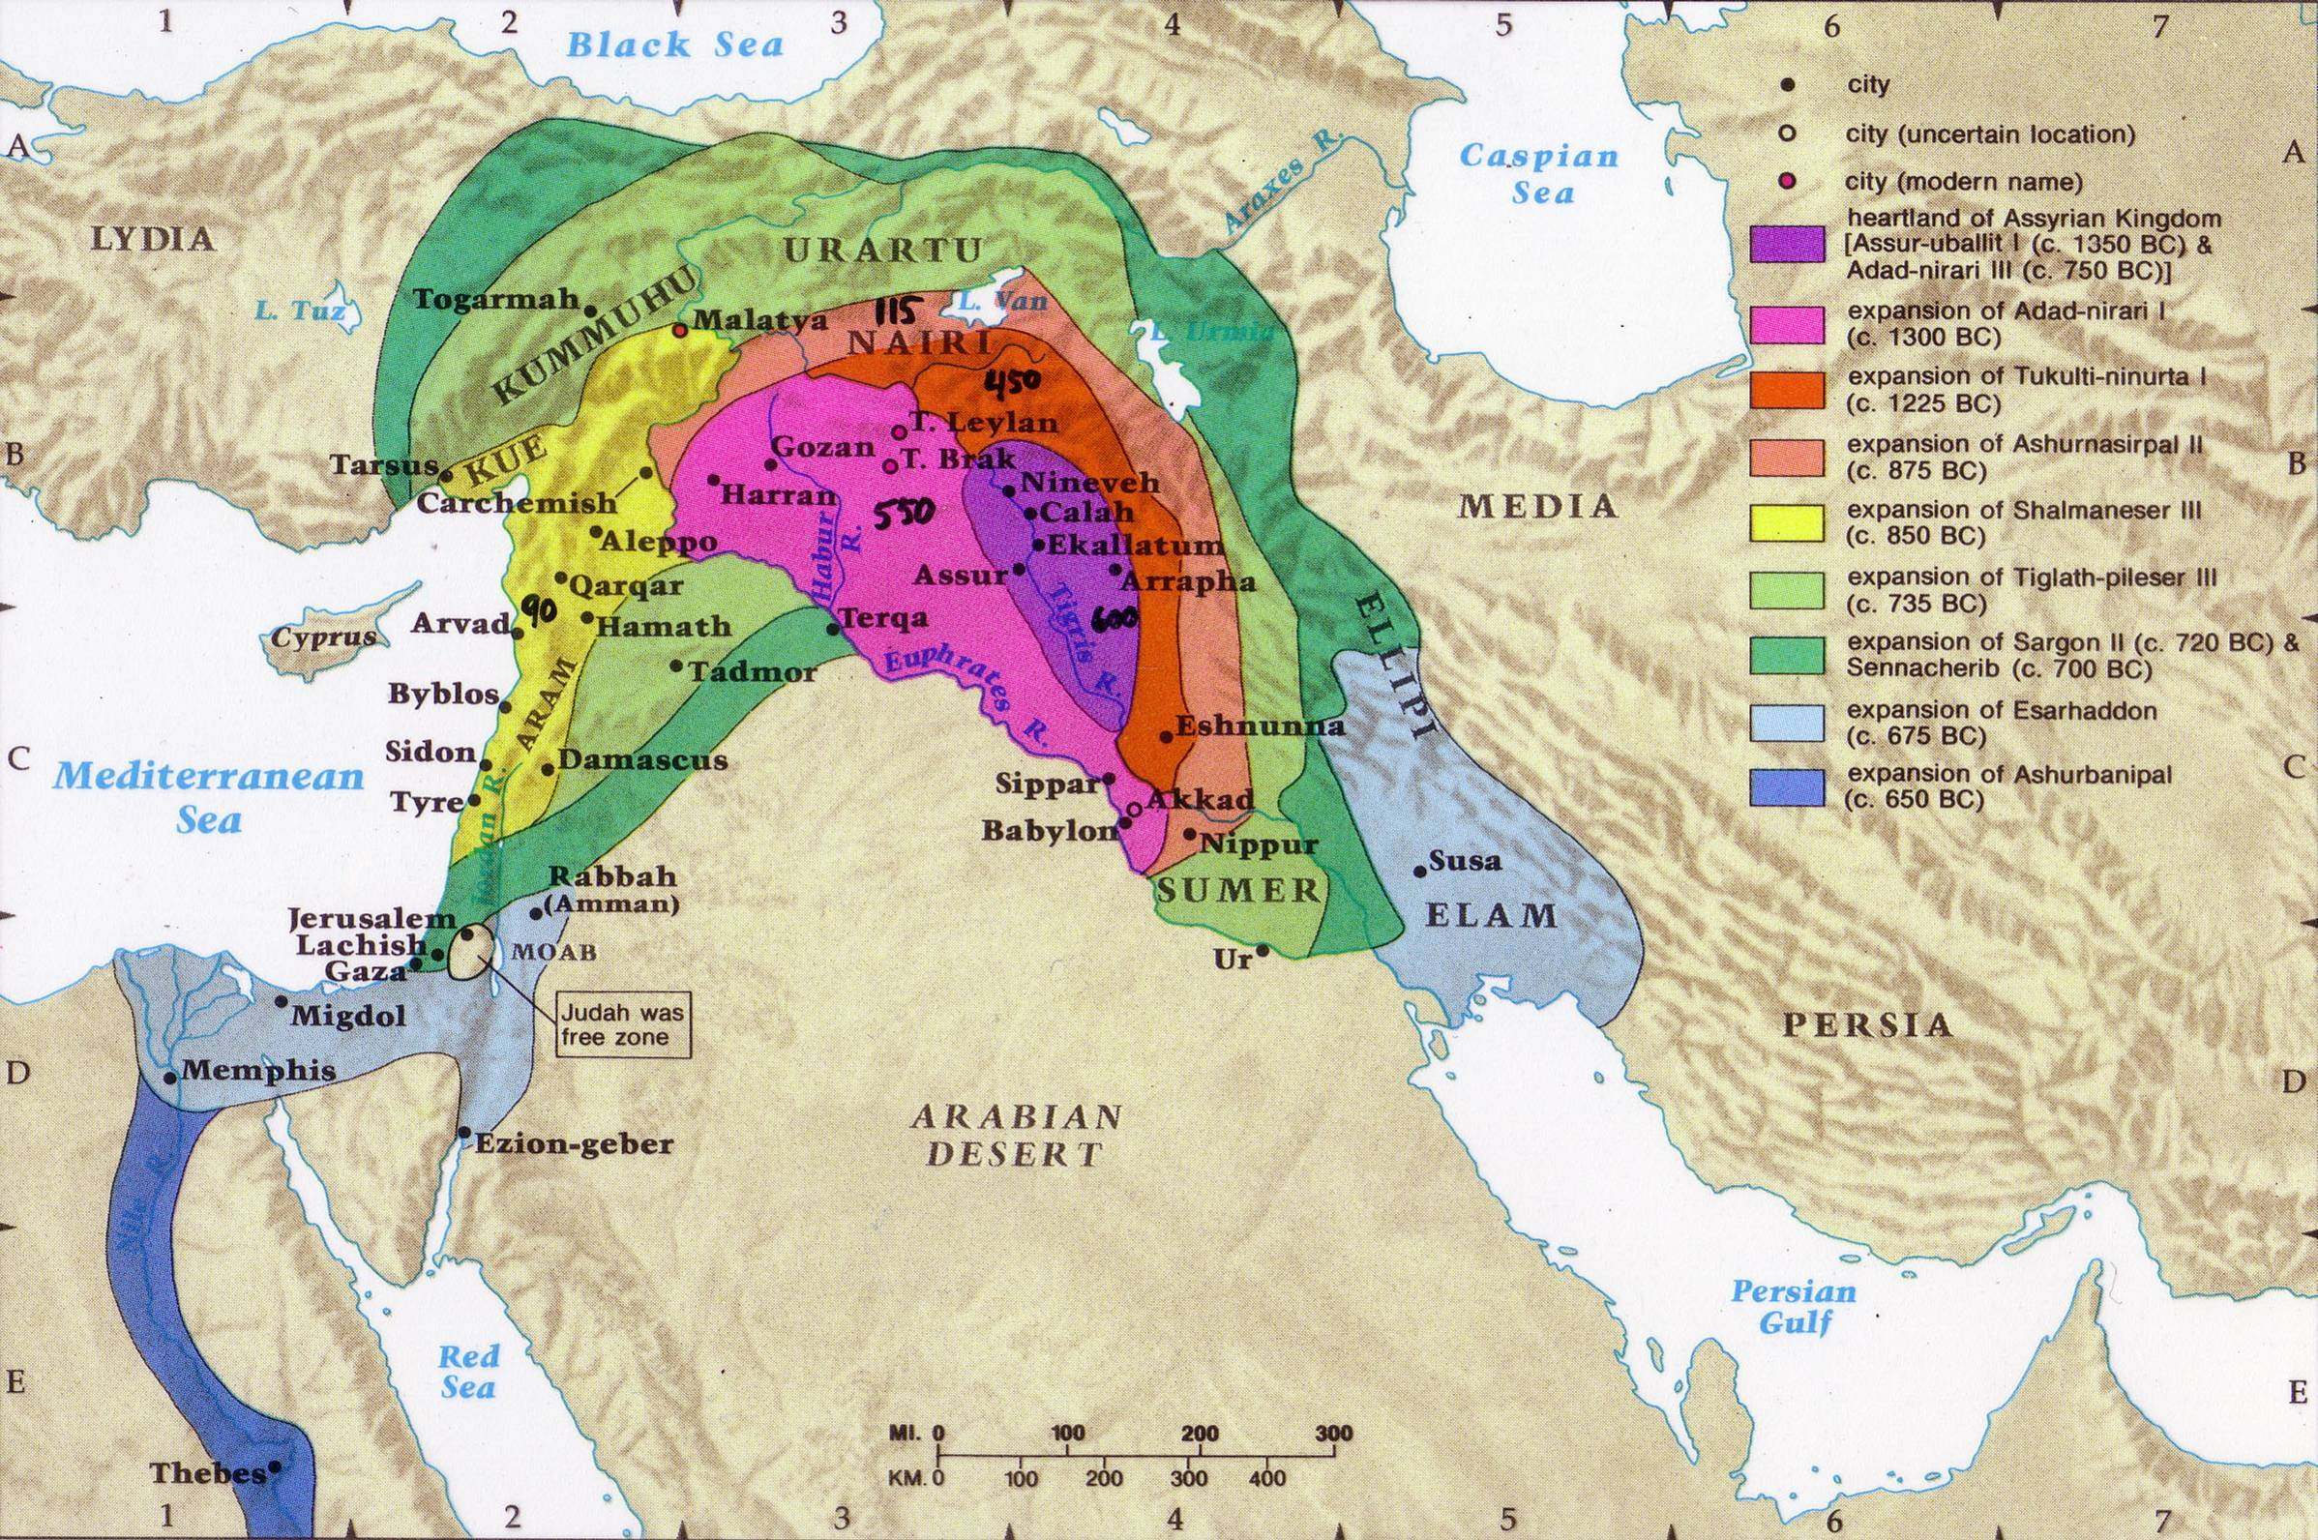
Assyri phát triển
Vua A-si-ri đem người ở Ba-by-lôn, Cu-tha, A-va, Ha-mát và Sê-phạt-va-im, đặt ở trong các thành của Sa-ma-ri, thế cho dân Y-sơ-ra-ên. Chúng chiếm lấy nước Sa-ma-ri, và ở trong các thành nó.(2 Vua 17:24).
Năm thứ chín đời Ô-sê, vua A-si-ri hãm lấy Sa-ma-ri, đem dân Y-sơ-ra-ên sang qua A-si-ri, lập họ ở tại Cha-la và trên bờ Cha-bo, sông của Gô-xan, cùng trong các thành nước Mê-đi.
(2 Vua 17:6).
Samari thất thủ
Người Samari nổi dậy

Slide 39

Dân Babylon
(Neo-Babylonian Empire)
625-539 BC

Slide 40
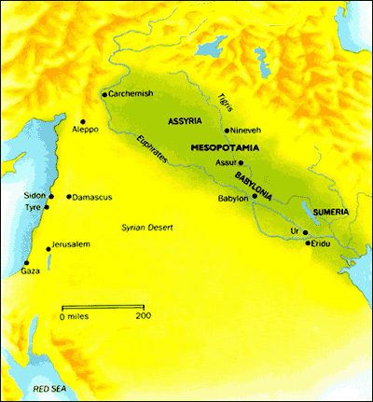
Sáng 10:8-10; 11:9; Khải 17:1-6
Babylon khởi nguồn thế nào?
Điều gì đã xảy ra?
Do đâu nó thành lập?
Babylon có nghĩa là gì?
Lịch sử Babylon

Slide 41
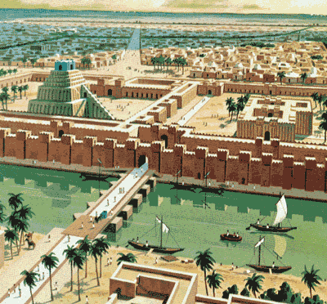
Babylon
tên
Địa điểm
Tháp Ba bên

Slide 42
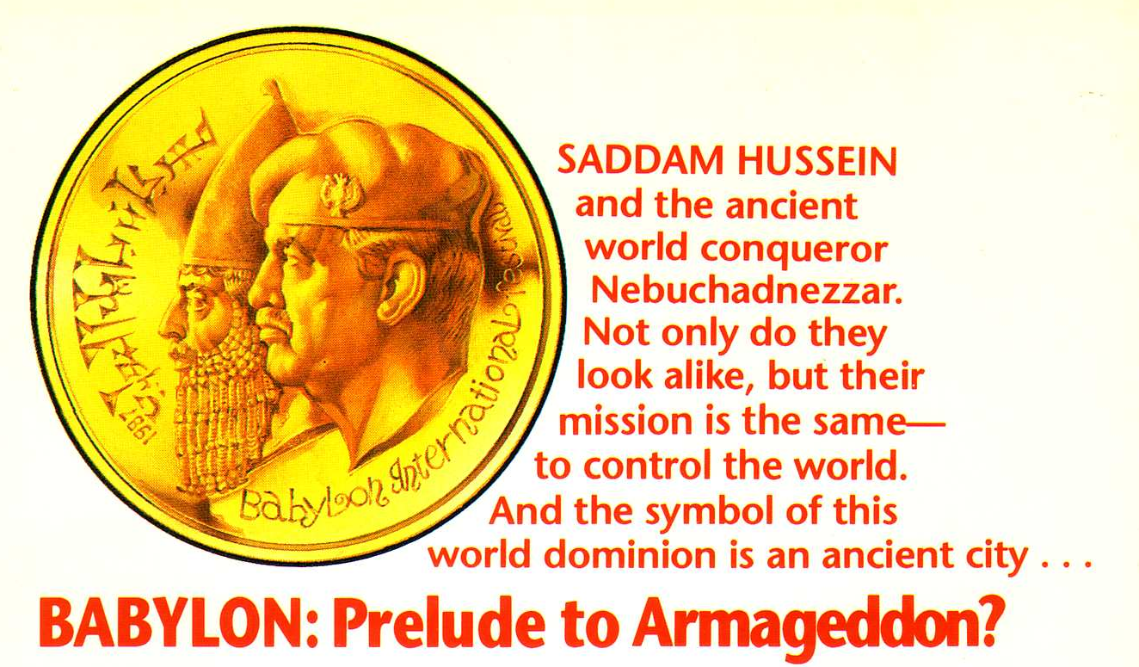
137
Tân Đế Quốc Babylon
Lãnh đạo của Tân Babylon
Khúc dạo đầu của Ạtmaghêđôn?

Slide 43
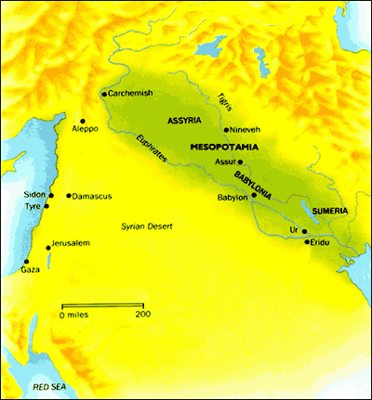
137
Babylonia
Địa dư Babylon
Babylon ở đâu?
Ty-grơ & Ơ-phơ-rát
Khí hậu
Lý tưởng cho buôn bán
Map of Mesopotamia

Slide 44

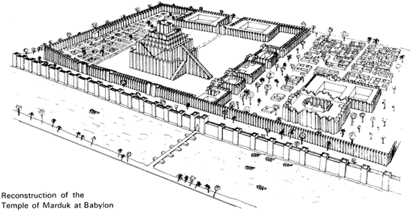
137
Babylon thời Nê-bu-cát-nết-sa

Slide 45

Tôn giáo
Người Babylon thờ rất nhiều thần – Sumer, Akkadi, người ta du nhập các thần từ những vùng núi non (Bắc & Đông vùng Lưỡng hà) – cho thấy nhu cầu và nỗi sợ hãi của họ.
Marduk (Bel / Baal)
1. Con trai của Ea (khôn ngoan)
2. Xếp của các thần Babylon (mặt trời mọc)
3. Các đền miếu & và một tháp khổng lồ (đền của Esgalia)
4. Vợ của Sarpanitu / Con trai - Nabu
5. Số thiêng 10 / Hành tinh Jupiter
6. Tượng toàn bằng vàng ròng– Babylon
7. Tạo ra con người và trang điểm cho thế giới

Slide 46
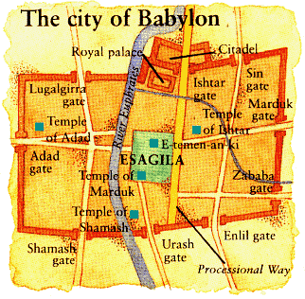
TÔN GIÁO
Thờ thần MARDUK
Babylon – thời của Nêbucátnếtsa II
Esagila – một khu phức hợp thiêng / đền thần Marduk,
và E-Temen-an-ki, tháp vĩ đại của Babylon,
có lẽ là hình mẫu của Tháp Babên.

Slide 47
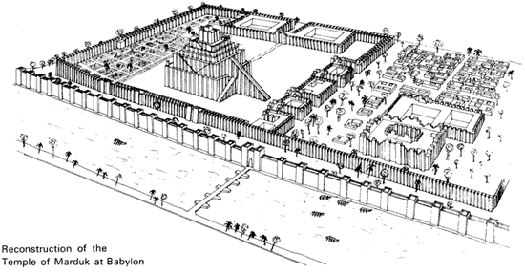
TÔN GIÁO
ThỜ thần MARDUK

Slide 48
Tôn giáo
Những vị thần khác của BABYLON
Pantêông – chồng chéo của những thành phố
Mỗi con đường đều mang tên một vị thần
SIN (thần Sumer) – thần mặt trăng
SHAMASH (thần mặt trời) – phụ trách công lý
ISHTAR (thần Vệ nữ) – thần chiến tranh và tình yêu
ANU (Sumerian An) – thần của các từng trời
ENLIL – vua của đất đai
ADAD (thần khí hậu) – phụ trách thời tiết
EA (thần Sumer Enki) – thần khôn ngoan & phép thuật

Slide 49
Tôngiáo
Các vị thần ở đâu?
Khắp nơi!

Slide 50
Tôn giáo
Đền thờ và Nghi lễ
Thủ đô của Tôn giáo
53 đền thờ các thần chính yếu
55 miếu thờ thần Marduk
300 miếu thờ các thần linh hạ giới
600 miếu thần linh thượng giới
180 bàn thờ nữ thần Ishtar
180 bàn thờ thần Nergal và Adad
12 bàn thờ thần khác
Babylon, mẹ của các kỹ nữ và những sự ghê tởm của đất
(Khải thị 17:5)

Slide 51
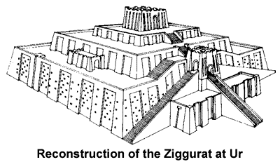
TÔN GIÁO
Ziggurats

Slide 52
Đế Quốc Babylon
24
Babylon bành trướng
Ninive
Địa Trung hải
Syria
Babylon
Israel
Juda
586 BC
Vịnh Ba Tư
Ai cập

Slide 53
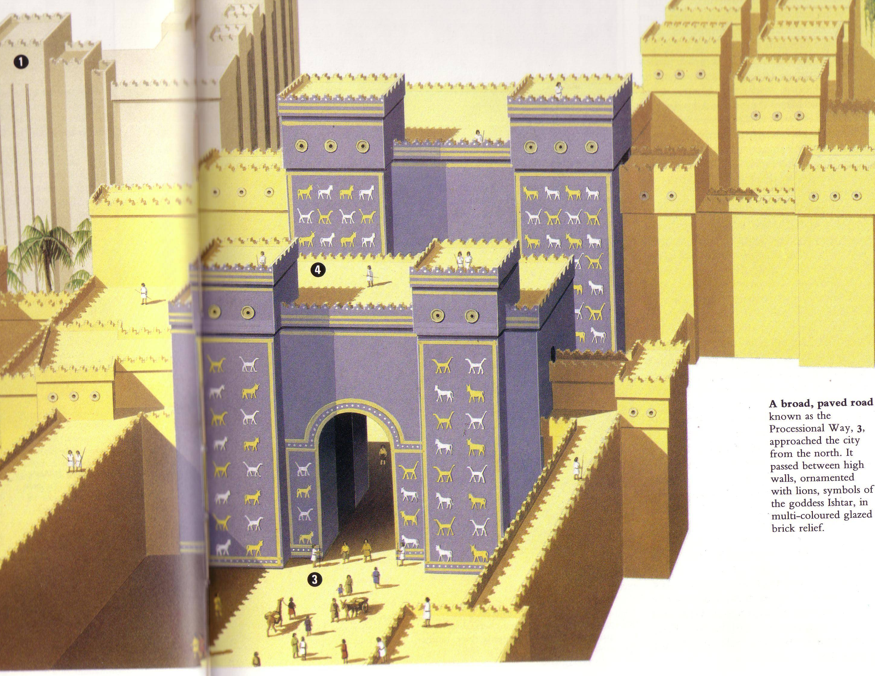
Lời tiên tri của Daniel tại Babylon
50
Bối cảnh: viết trong thời Lưu đày (605-536 TC)
Bối cảnh: dự ngôn 4 đế quốc (605 TC-SC 476)

Slide 54
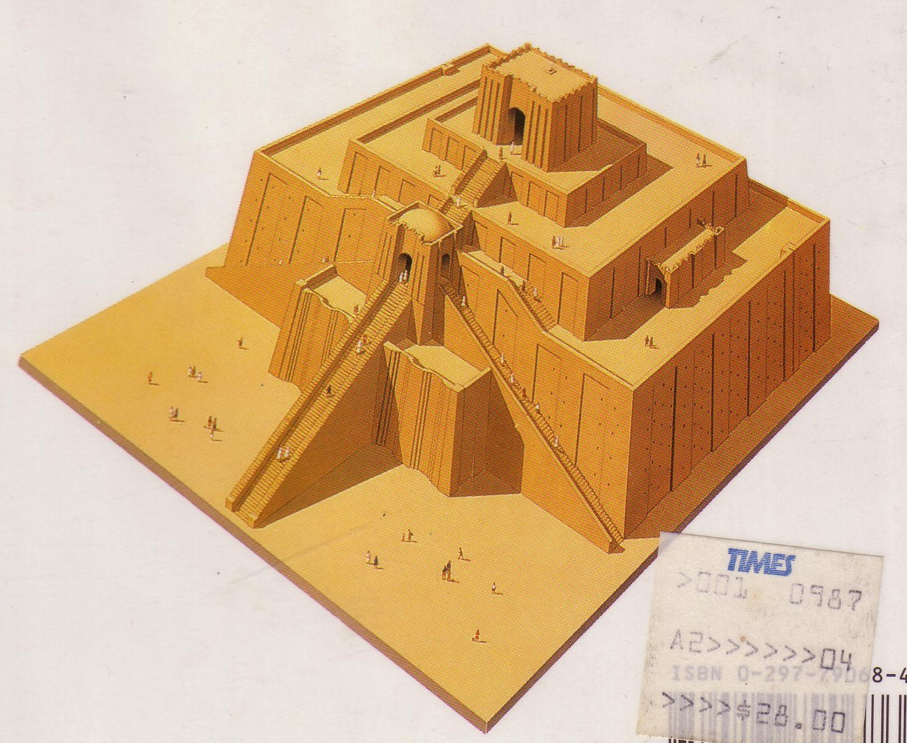
Điều gì sẽ xảy ra cho Giu đa giữa một tôn giáo cổ xưa nhất thế giới?

Slide 55
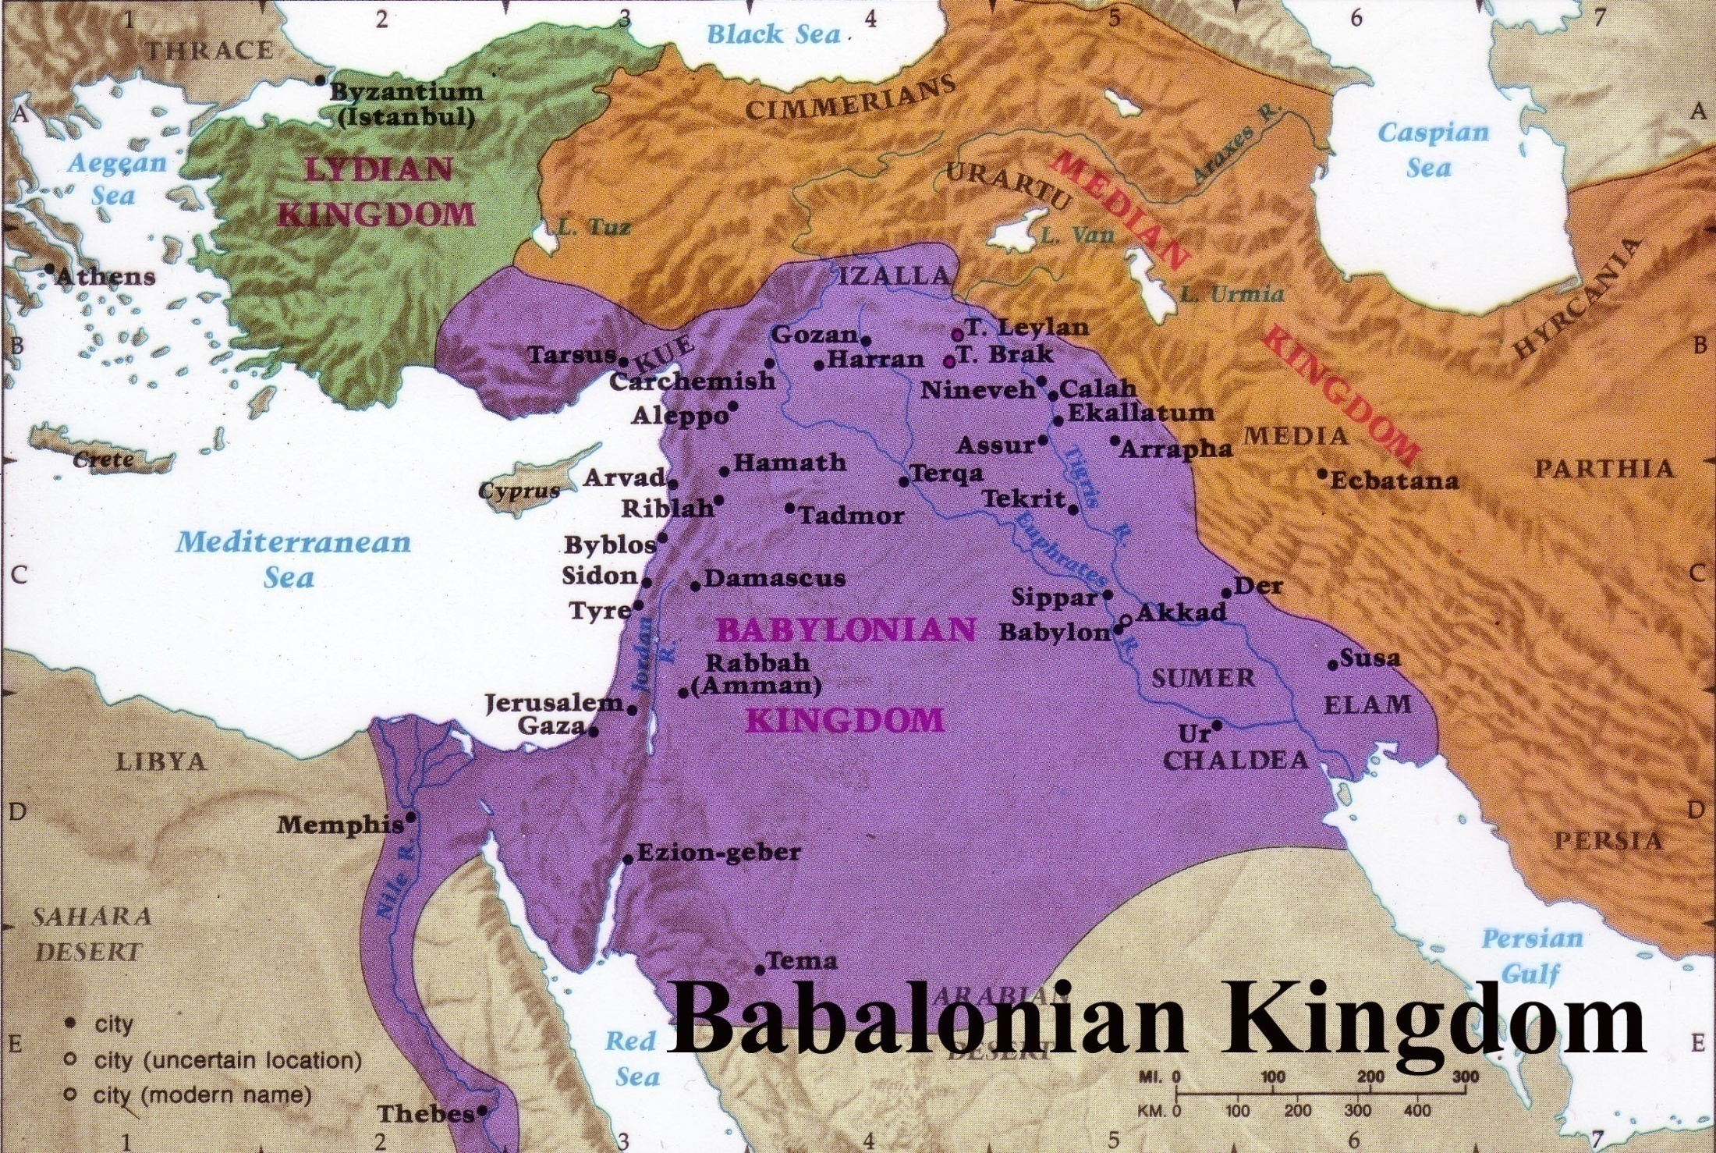
Babylon Cai trị trên Palestine
Lưu đày
Phát triển
Chia cách
Nhà Hội
Không còn thờ hình tượng

Slide 56

The Exodus

Slide 57
Lang Thang trong Sa mạc
54
Barry Beitzel, Moody Atlas of Bible Lands, 87

Slide 58
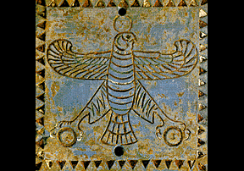
BA TƯ

Slide 59

Các bạn nghĩ gì khi nói đến BaTư?

Slide 60
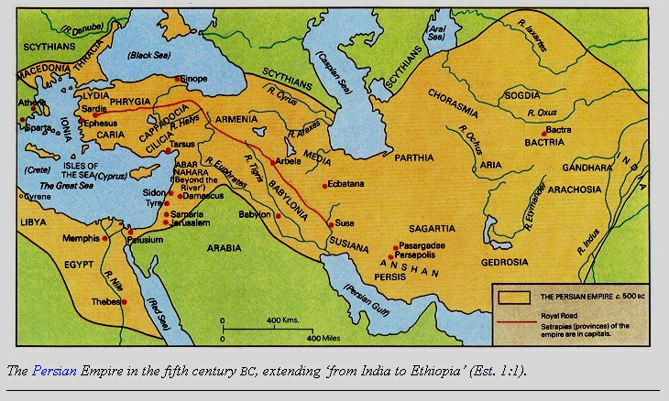
24
Ranh giới của đế quốc do Cyrus II khởi sự và
Darius I củng cố kéo dài từ Hy lạp đến Ấn độ

Slide 61
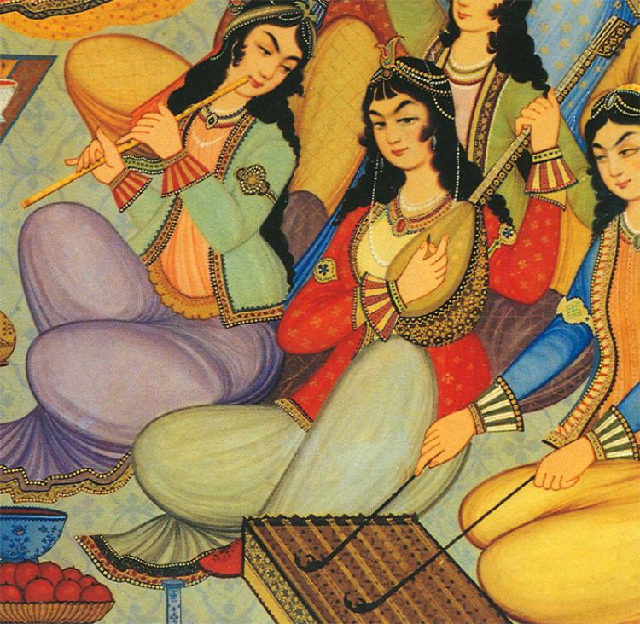
Người Ba Tư ảnh hưởng trên Israel như thế nào?

Slide 62

Đời sống của người Do Thái xoay quanh đền thờ Solomon suốt 400 năm (959-586 BC)
Ảnh hưởng của Ba Tư trên Israel

Slide 63
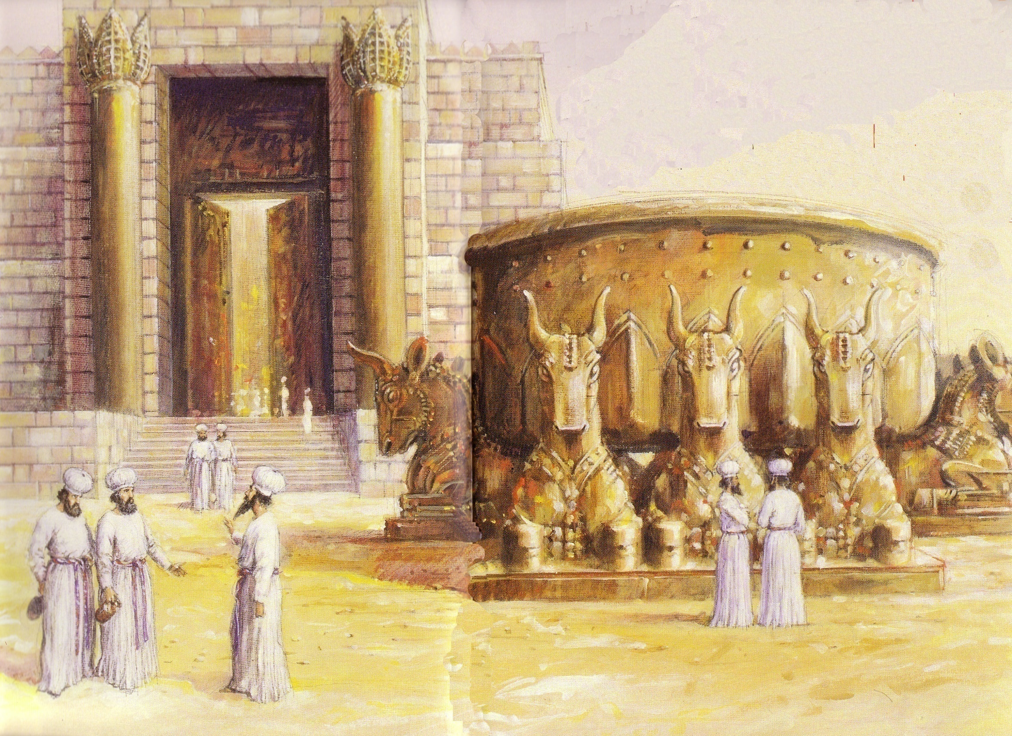
Dân Do Thái giữ sự tinh sạch trong cái chậu
Ảnh Hưởng của Ba Tư trên Israel
Đền thờ bị
phá hủy!

Slide 64
Ảnh Hưởng của Ba Tư trên Israel
“Năm thứ nhất đời Si-ru, vua nước Phe-rơ-sơ trị vì, Đức Giê-hô-va mNăm thứ nhất đời Si-ru, vua nước Phe-rơ-sơ trị vì, Đức Giê-hô-va muốn làm cho ứng nghiệm lời Ngài đã cậy miệng Giê-rê-mi mà phán ra, nên Ngài cảm động lòng Si-ru, vua Phe-rơ-sơ tuyên truyền trong khắp nước mình, và cũng ra sắc chỉ rằng: ² Si-ru, vua Phe-rơ-sơ, nói như vầy: Giê-hô-va Đức Chúa Trời đã ban các nước thế gian cho ta, và chính Ngài có biểu ta xây cất cho Ngài một đền thờ tại Giê-ru-sa-lem, trong xứ Giu-đa. ³ Trong các ngươi, phàm ai thuộc về dân sự Ngài, khá trở lên Giê-ru-sa-lem trong xứ Giu-đa, đặng cất lại đền thờ Giê-hô-va, là Đức Chúa Trời của Y-sơ-ra-ên, vẫn ngự tại Giê-ru-sa-lem. Nguyện Đức Chúa Trời người ấy ở cùng người!” (E-xơ-ra 1:1-3)
Trong số các đế quốc ảnh hưởng trên dân Y-sơ-ra-ên, người Ba Tư đã làm một điều độc đáo – cho phép cuộc hồi hương của dân Giu-đa thuộc vương quốc phiá Nam, theo lệnh của Đức Chúa Trời (xem những câu Kinh Thánh ở trên), 70 năm sau khi vua Nê-bu-cát-nết-sa ra lịnh lưu đày họ.
Trời người ấy ở cùng người!uốn làm cho ứng nghiệm lời Ngài đã cậy miệng Giê-rê-mi mà phán ra, nên Ngài cảm động lòng Si-ru, vua Phe-rơ-sơ tuyên truyền trong khắp nước mình, và cũng ra sắc chỉ rằng: ² Si-ru, vua Phe-rơ-sơ, nói như vầy: Giê-hô-va Đức Chúa Trời đã ban các nước thế gian cho ta, và chính Ngài có biểu ta xây cất cho Ngài một đền thờ tại Giê-ru-sa-lem, trong xứ Giu-đa. ³ Trong các ngươi, phàm ai thuộc về dân sự Ngài, khá trở lên Giê-ru-sa-lem trong xứ Giu-đa, đặng cất lại đền thờ Giê-hô-va, là Đức Chúa Trời của Y-sơ-ra-ên, vẫn ngự tại Giê-ru-sa-lem. Nguyện Đức Chúa Trời người ấy ở cùng người!

Slide 65


Êđôm
Lý lịch
Địa dư
Thần thánh vàVăn chương
Tầm quan trọng của Lịch sử và Israel
Những Bài học

Slide 66
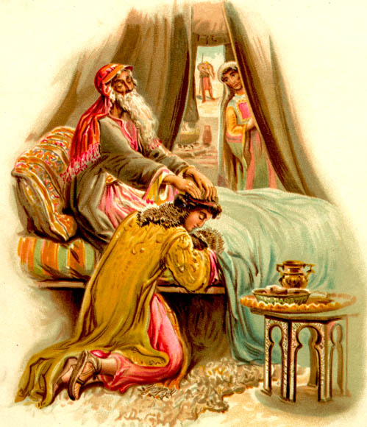
Sáng thế ký 27:1-40

Slide 67
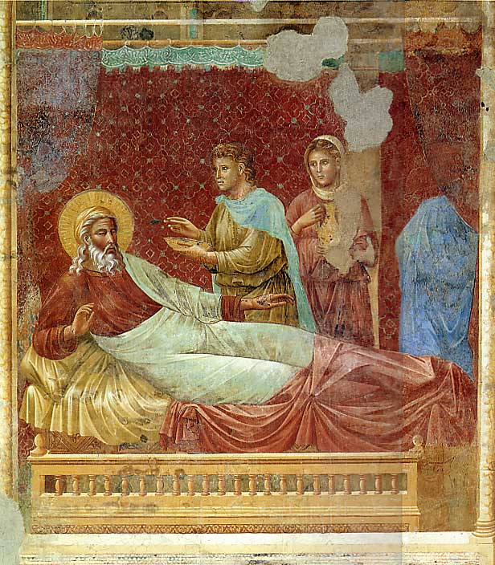
Edom
Ba nguồn gốc của tên:
  Vách đá sa thạch đỏ trong xứ
  Esau khi sinh ra có mái tóc màu đỏ
  Cháo đậu đỏ Esau ăn để đổi quyền trưởng nam
Vùng đất do con cháu Esau chiếm giữ vốn thuộc về Sê i rơ
Liên hệ với Núi Sêirơ và Iđumê trong Kinh Thánh

Slide 68

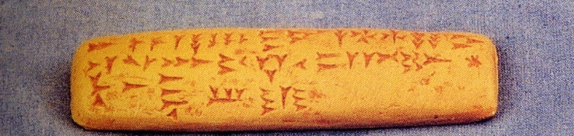
Dân Edôm
Hậu tự của Esau (Sáng 36:1-17)
Được đề cập trong bảng Ugarit ở Ras Shamra theo truyền thuyết của vua Keret
Người Ai cập ghi lại rằng vào cuối thế kỷ 13 T.C. có những người du mục Ê đôm được phép vào Ai cập để tìm lương thực trong cơn đói kém.

Slide 69
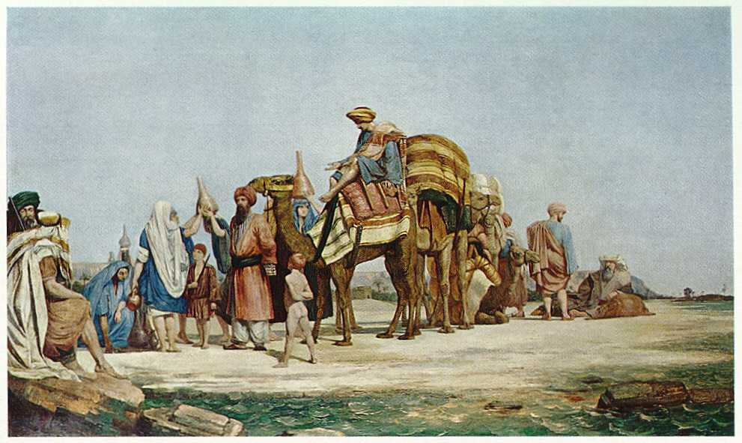
Họ sống thời nào?
Khảo cổ học hiện đại cho thấy vùng đất được chiếm cứ trước thời Ê sau.
Con cháu Esau di cư tới vùng này và trở thành nhóm người đông nhất kết hợp với người địa phương Hôrit (Sáng 14:6)
Sau năm 1850 TC có một khoảng trống trong văn hóa Edom cho đến trước năm 1300 TC và dân du mục chiếm cứ đất này.

Slide 70
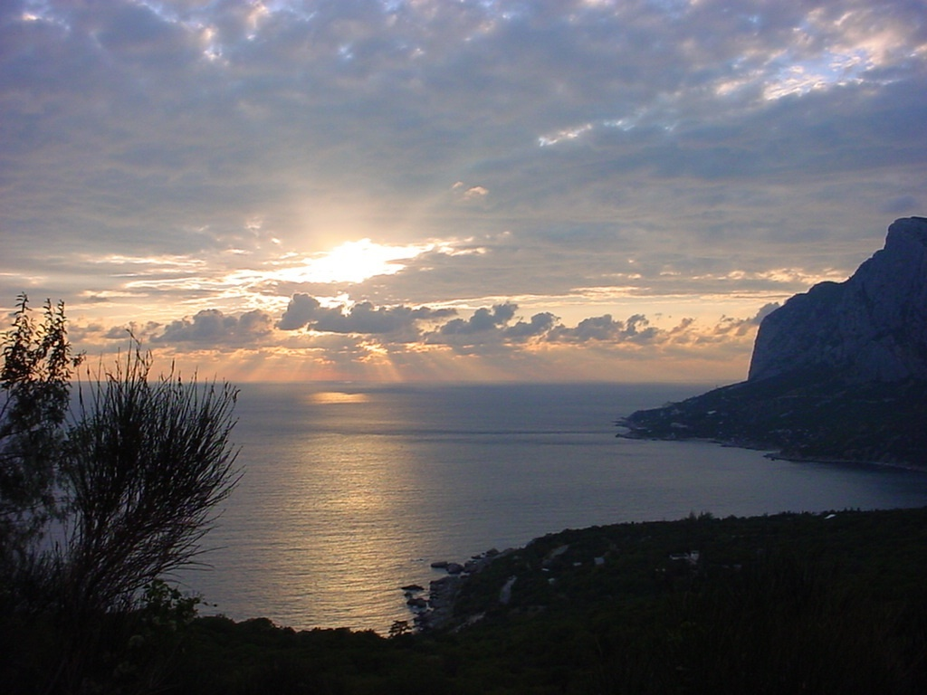
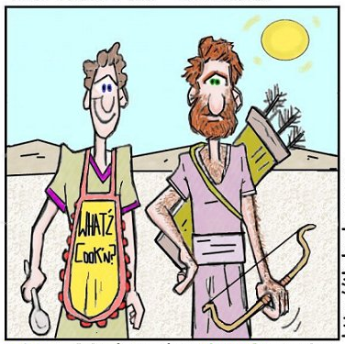





Anh chàng anh của Gia cốp sao lông nhiều quá vậy hén?

Slide 71


Địa dư
Chú ý địa hình

Slide 72


Slide 73


Slide 74


Slide 75

Ôn lại bài học về Các Quốc Gia Dân tộc thời Cổ…

Slide 76






Các Đế Quốc và Thứ Tự?
24
Hi lạp
Babylôn
Assyri
Medo-Ba Tư
Rôma

Slide 77
Sự phát triển của Assyri
24
Sự Sụp đổ của Samari
Sự vùng dậy của người Samari

Slide 78

Người Babylon Cai trị trên Palestine
24
Đem đi
Phát triển
Chia Cách
Nhà Hội
Không còn thờ hình tượng

Slide 79


Thời kỳ Ba Tư
24
Hồi hương
Phát triển
Đền thờ
Dân chúng
Bức tường

Slide 80
Black

Slide 81


Bối cảnh thời Cựu Ước—BibleStudyDownloads.org
Tải Về Tài Liệu Nghiên Cứu Kinh Thánh
Notes:
OT Backgrounds VN

